Slide 1
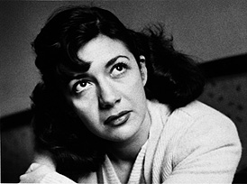
Ana Maria Matute
La niña que hizo caer un mito

Slide 2
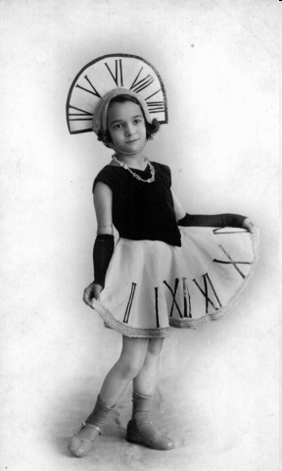
Su vida
Nació el 26 de julio de 1926 en
Barcelona; murió en Barcelona, el 25 de junio de 2014
Padre catalán y madre
castellana;
Es la segunda de
5 hermanos.

Slide 3
Con cuatro años le fascinaba dibujar.
A los cinco años escribió su primer relato ilustrado por ella misma.

Slide 4
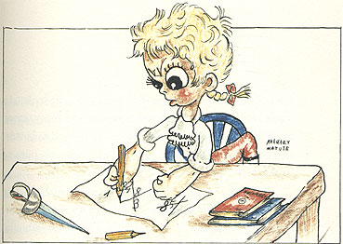
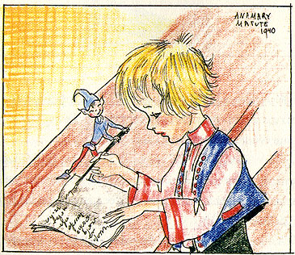

Slide 5
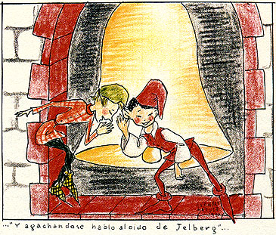

Slide 6
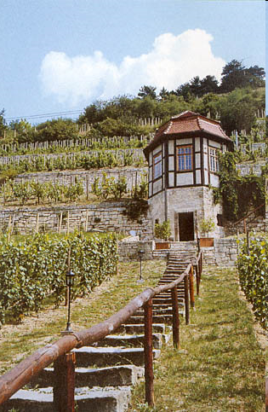
A los ocho, su familia la lleva a vivir con sus abuelos en Mansilla de la Sierra (Logroño), un pueblo pequeño en las montañas. Matute dice que la gente de aquel pueblo la influenció profundamente.

Slide 7
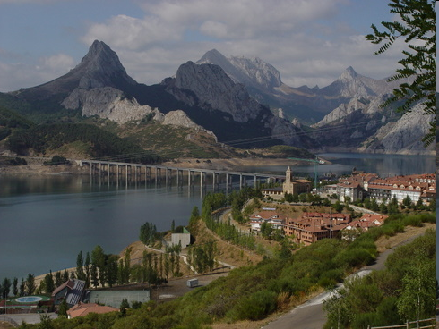
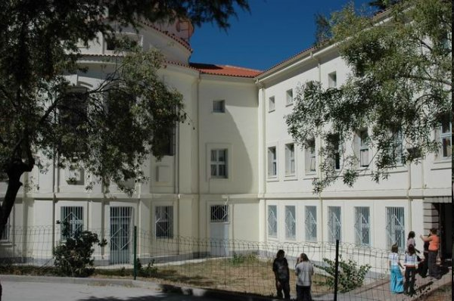
Mientras vivió en
Castilla y León asistía
a un colegio religioso
de Madrid.
Tras terminar el
bachillerato, estudió
música y pintura.

Slide 8
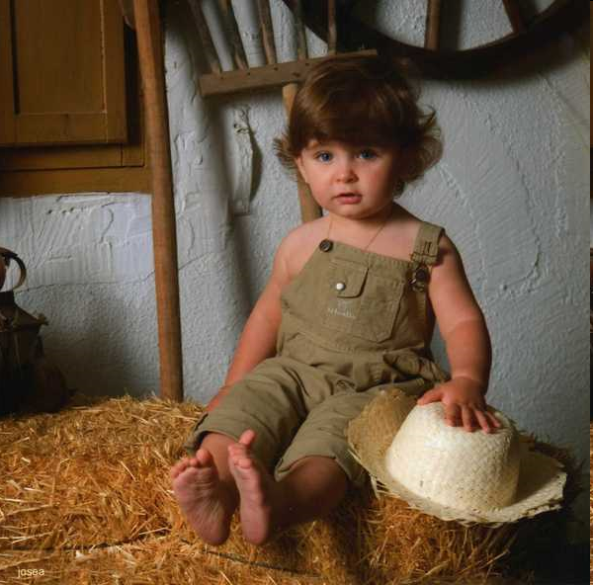
En 17 de noviembre
de 1952, Matute
se casa con
el escritor Ramon
Eugenio de
Goicoechea.
En 1954 nace su hijo Juan Pablo.

Slide 9
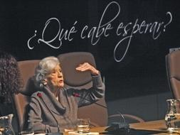
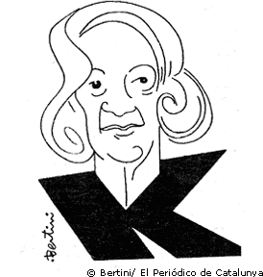
Fue profesora de las
Universidades de Norman
(Oklahoma), de Bloomington
(Indiana) y de Virginia.
En 1996 fue elegida académica de la
Real Academia Española de la Lengua
donde ocupó el asiento K.

Slide 10
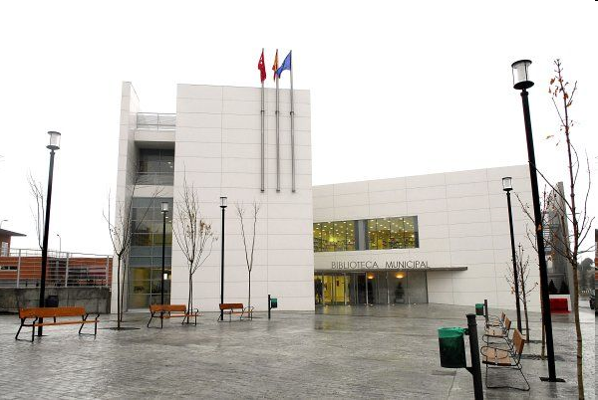
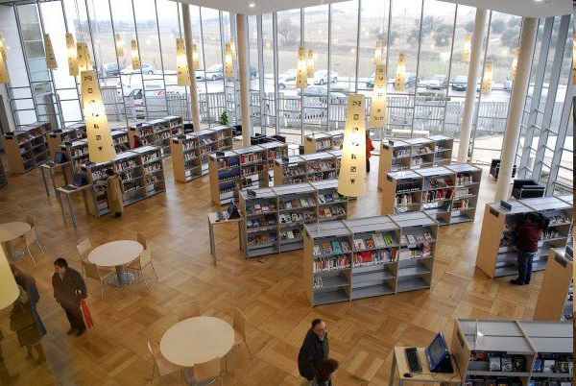
Matute fue también
miembro honorario
de la Hispanic Society
of America y de la
American Association of Teachers of Spanish and Portuguese. La universidad de Boston tiene en su biblioteca un fondo llamado Ana María Matute Collection. Sus libros han sido traducidos a 23 idiomas.

Slide 11
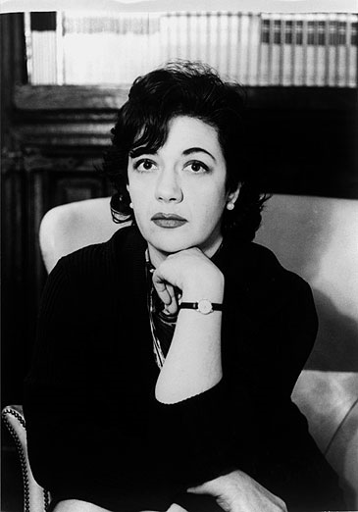
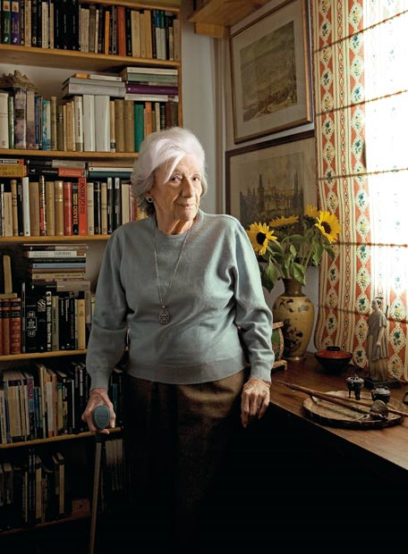
Aunque su cuerpo es viejo,
su corazón todavía es joven.
"El sufrimiento me ha marcado la cara, pero también la risa me ha dejado arrugas".

Slide 12
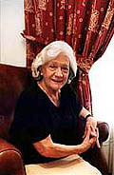
´´ Nadie es feliz del todo, los niños tampoco lo son, hay unos dramas tremendos a los seis, siete años, diez. Hay infancias de una pobreza tremenda y mucha alegría, y niños muy cuidados y tristes. Pero lo que es una injusticia terrible es que los niños tengan que trabajar, peor aún el abuso; y eso ha ocurrido siempre, aunque antes no se sabía. Ese abuso del débil por el fuerte, sexual, social, laboral, es lo que más me impulsa a escribir. Y luego la falta de comunicación, la falta de interés por comprender al otro, que cada vez se agudiza más. Y el odio entre hermanos, que está en todos mis libros, que no sé si vendrá de la guerra civil. Creo que la revelación mayor fueron esos veranos en la finca de mi madre en Mansilla y el contacto con estos niños, y luego el choque brutal de la guerra. ´´

Slide 13
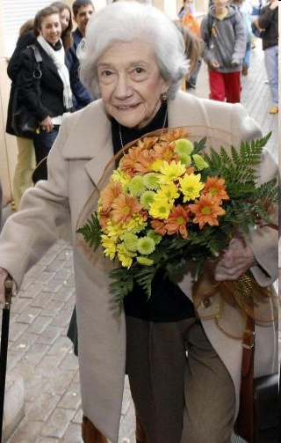
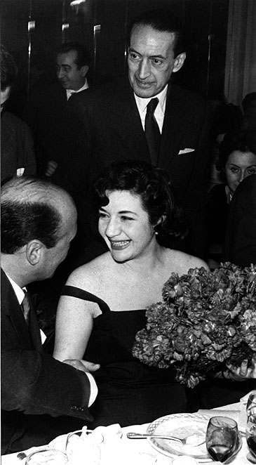
Premios y Reconocimientos
Mención especial en el Premio Nadal, 1947 con Los Abel.
Premio Café Gijón, 1952 con Fiesta al Noroeste.
Premio Planeta de Novela ,1954 con Pequeño Teatro.
Premio de la Crítica, 1958 con Los hijos muertos.
Premio Nacional de Literatura, 1959 con Los hijos muertos.
Premio de la Crítica de Narrativa Castellana ,1959.
Premio Nacional de Narrativa de España ,1959.
Premio Nadal de Novela, 1959 con Primera Memoria.
Premio Fastenrath de la Real Academia Española, 1962 y Premio Nadal con Los soldados lloran de noche.
Premio Lazarillo de literatura infantil, 1965 por El polizón de Ulises.
Premio Nacional de Literatura Infantil y Juvenil, 1984 con Sólo un pie descalzo.
Premio Ciudad de Barcelona,1996 por El verdadero final de la bella durmiente
Premio Terenci Moix, 2006.
Premio Nacional de las Letras Españolas ,2007 al conjunto de su trabajo literario.
El Premio Quijote de las Letras Españolas, 2008 en reconocimiento a la trayectoria literaria del autor.
Premio Cervantes, noviembre 2010 (entregado en 2011)

Slide 14
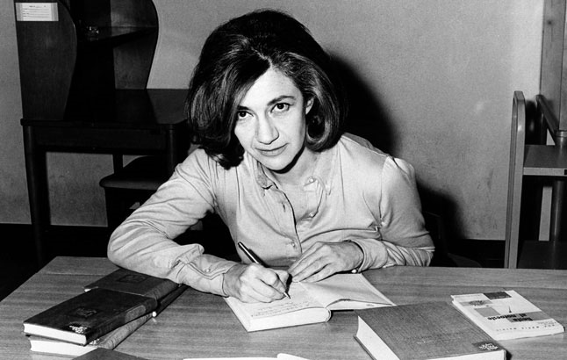
’’Si me dieran el Cervantes, daría unos botes tremendos"
" La escritora Ana María Matute rompe ocho años de silencio literario con una nueva novela, Paraíso inhabitado. La obra, que comienza con la frase "nací cuando mis padres ya no se querían", narra la infancia agridulce de una niña rebelde y fantasiosa, Adriana, que lucha contra las imposiciones de una familia y una época hasta que encuentra su propio paraíso. Aunque la historia está narrada cuando la niña es adulta, el punto de vista es el de su infancia, pues como afirma la narradora, «tal vez la infancia es más
larga que la vida»
"Esta es la única novela en la que hay
referentes autobiográficos"

Slide 15
ANA MARÍA MATUTE: NOVELAS

Slide 16
Los Abel (1948)
Fiesta al noroeste (1952)
Pequeño teatro (1954)
En esta tierra (1958).
Los hijos muertos (1959).
Primera memoria (1959).
Algunos muchachos (1964).
Los soldados lloran de noche (1963).
La trampa (1970).
La torre vigía (1971)
El río (1973).
Luciérnagas (1993)
Olvidado rey Gudú (1996)
Aranmanoth (2000)
Paraíso inhabitado (2008)

Slide 17
TEMAS NOVELESCOS
El tema de la Guerra Civil
El retrato de una sociedad dominada por el materialismo
El interés propio

Slide 18
SUBTEMAS
La soledad del hombre o la incomunicación entre las almas
La mezcla de odio y amor en las relaciones entre hermanos, amantes o amigos.
La necesidad de huir y evadirse de la vida vulgar y corriente

Slide 19
CARACTERÍSTICAS DE LA NOVELA
La decepción
El pesimismo
El sentimiento de injusticia
Los finales trágicos y desgraciados

Slide 20
“Yo siempre escribo de lo que protesto, pero no doy soluciones… un escritor explica y expone lo que le molesta, pero no da soluciones, eso no le corresponde a él”

Slide 24
CUENTOS

Slide 26
La pequeña vida (Madrid : La Novela del Sábado, 1953)
Los niños tontos (Madrid : Arión, 1956)
El tiempo (Barcelona : Mateu, 1957)
El país de la pizarra (Barcelona : Molino Carville, 1957)
Paulina, el mundo y las estrellas (Barcelona : Garbo, 1960)
El saltamontes verde y el aprendiz (1960)
A la mitad del camino (Barcelona : Rocas, 1961)
Libro de juegos para los niños de los otros (Barcelona : Lumen, 1961)
Historias de artámila (Barcelona : Destino, 1961) Caballito loco (Barcelona : Lumen, 1962 )
El arrepentido y otras narraciones (Barcelona : Juventud, 1967)
Tres y un sueño (1961)
Caballito loco y carnavalito (1962)
El río (1963)
El polizón de Ulises (1965)
El aprendiz (1972)
Solo un pie descalzo (1983)
La virgen de Antioquía y otros relatos (1990)
De ninguna parte y otros relatos (Madrid : Fundación de los Ferrocarriles Españoles, 1993)
La oveja negra (Barcelona : Destino, 1994)
El verdadero final de la Bella Durmiente (Barcelona : Lumen, 1995)
El árbol de oro y otros relatos (1995)
Casa de juegos prohibidos (Madrid : Espasa Calpe, 1997)
Cuaderno para cuentas (1996)
Los de la tienda ; el maestro (1998)
Todos mis cuentos (Barcelona : Lumen, 2000)
Cuentos de infancia (Barcelona : Martínez Roca, 2002)
Los cuentos vagabundos y otros de España (Paris : Le Livre de Poche, 2002)

Slide 27
CUENTOS DE ANA MARIA MATUTE
“EN LA LITERATURA INFANTIL DE ANA MARÍA EL NIÑO TRIUNFA, ES UNA FUERZA TRANSFORMADORA DEL UNIVERSO QUE LE RODEA, FRENTE AL NIÑO DE SUS RELATOS PARA ADULTOS (MUCHO MÁS ABUNDANTE NUMÉRICAMENTE HABLANDO). ESTE ÚLTIMO, ES UN SER DE ESE MISMO UNIVERSO QUE APARECE AHORA CON TINTES SOMBRÍOS Y DONDE EL NIÑO FORMA UN MUNDO INTRINCADO EN EL QUE NUESTRA AUTORA SE SUMERGE DE UN MODO POÉTICO Y CONMOVEDOR”
MARÍA DEL MAR MENÉNDEZ LORENTE
LOS CUENTOS INFANTILES
SON OPUESTOS A
LOS CUENTOS PARA ADULTOS

Slide 28
CUENTOS INFANTILES

Slide 29
CARACTERÍSTICAS
El tono dulce
La ternura
La amistad
El lirismo
El mundo entrañable
Una elegía a la bondad e inocencia de la niñez (Paulina, el mundo, las estrellas)
La pérdida de la ilusiones y los sueños de la infancia ante la cruda realidad (El saltamontes verde, Caballito loco, El polizón de “Ulises”)

Slide 30
CUENTOS PARA ADULTOS

Slide 31
PROPÓSITO
DE LA AUTORA
Contar
historias hermosas
Mejorar el mundo
haciéndolo más hermoso
a través de
a través de
SABIDURÍA
EMOCIÓN

Slide 32
CARACTERÍSTICAS
El mundo rural
La fantasía infantil
Los primeros indicios de la crueldad
El dolor espiritual
Las diferencias de clase
El descubrimiento de la muerte

Slide 33
El verdadero final de la Bella Durmiente
Argumento: Historia de la Bella Durmiente tras su matrimonio con el príncipe Azul.
Personajes principales: Bella, Azul, el rey Risco, reina Selva (hija del Floresta y el Príncipe Abundio), la princesa Aurora, el príncipe Día, el montero Silo, Rago, Erina, Berro, Mía.
Temas: enamoramiento, guerra, maternidad, crueldad, desconocimiento de la naturaleza ajena, apariencias, el Sur, las decepciones de la madurez
Estructura: 3 partes (El Príncipe y la Princesa, Historia de la Reina Madre y algunas cosas más; La madre y los niños)

Slide 34
Los enamorados
_ ¿Qué es esa cosa negra y viscosa hacia la que vamos?_ preguntó la Princesa.
Pero el Príncipe Azul parecía tan feliz, que no entendió del todo la pregunta y sólo dijo:
_ Es el castillo donde tú serás reina, mi reina, algún día.
Los enamorados dicen a veces cosas así, y es mejor no hacer demasiado caso. Pero quien las oye se siente muy satisfecho, y así se sintió la Princesa.

Slide 35
La edad de la razón
Y se abrazaron, y se amaron, y todo lo demás desapareció a su alrededor.
Desapareció en su mente, pero no en la realidad que les rodeaba. Ellos pensaban que ni la oscuridad, ni la perversidad que se ocultaba tras el tallo de cada hoja, ni los aullidos de los lobos que acechaban a su paso, existían realmente. Claro que ninguno de los dos había alcanzado eso que las gentes llaman edad de la razón.

Slide 36
Maternidad
Desesperada, la Princesa se abalanzó hacia la camita de Aurora, que, desde la desaparición de Día, había mandado instalar a su lado. Cuando la vio vacía, se sintió al borde de la desesperación. Gritaba y lloraba, pidiendo que le devolvieran a sus hijos.
(…)
La Princesa no se consolaba de la pérdida de sus niños y, en lo más profundo de su ser, alentaba la sospecha de que su suegra la estaba engañando. Recorría las habitaciones de la enorme casa y lloraba sin cesar.

Slide 37
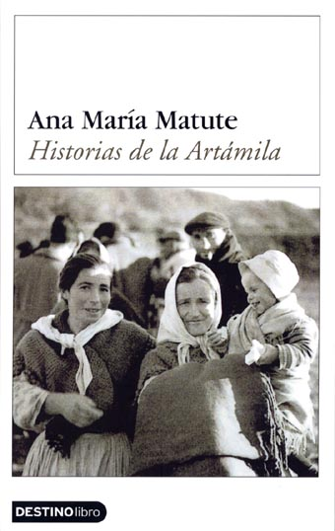

Slide 38
Historias de Artamila
de Ana Maria Matute

Slide 39
La felicidad
´´ Lorenzo sintió una irritación pueril.
- ¡Esa mujer no está loca! –dijo-. Es una madre, una buena mujer. No está loca una mujer que vive porque su hijo vive…, sólo porque tiene un hijo, tan llena de felicidad…
Atilano miro al suelo con una gran tristeza. Levantó un dedo, sentencioso, y dijo:
- No tiene ningún hijo, don Lorenzo. Se le murió de meningitis, hace lo menos cuatro años.´´

Slide 40
La rama seca
´´ La niña le echó a < < Pipa >> y doña Clementina, cuando la tuvo en sus manos, se quedó pensativa. <<Pipa>> era simplemente una ramita seca envuelta en un trozo de percal sujeto con un cordel. Le dio la vuelta entre los dedos y miró con cierta tristeza hacia la ventana. La niña la observaba con ojos impacientes y extendía las dos manos.´´

Slide 41
Historias de la Artámila
La importancia de la colección de relatos
La intencionalidad emotiva en sus cuentos
La intención ética

Slide 42
Organización narrativa
La homogeneidad de la extensión de los veintidós cuentos
La brevedad de los veintidós cuentos
La simetría de la organización narrativa de estos cuentos

Slide 43
El orden de la historia
Anacronías:
Retrospección o análepsis (Flash-Back)
La prospección o prolepsis

Slide 44
El ritmo de la historia
Descripción
La sensación de rápidez (resumen)
Elipsis
El diálogo

Slide 45
Tiempo
Objetivo
Subjetivo
El universo simbólico
Temporalidad parecida al universo de los mitos

Slide 46
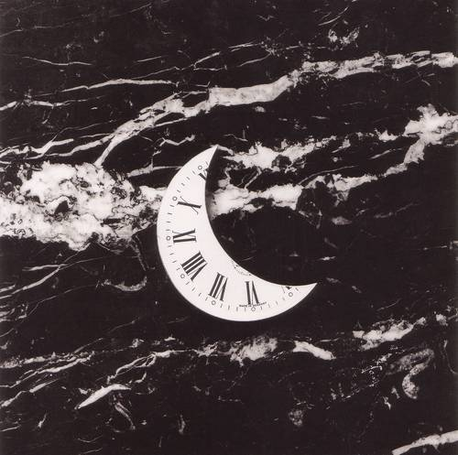

Slide 47
Espacio
Artámila como transformación literaria de un pueblo
El espacio simbólico : El río
La casa del abuelo ( la cocina )

Slide 48
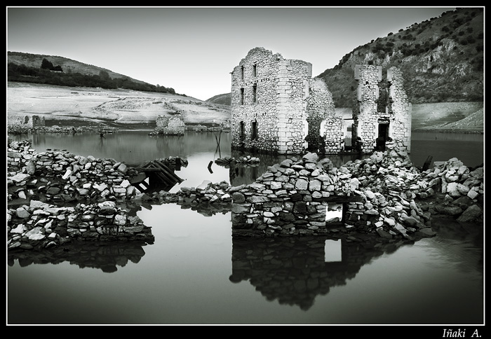
Notes:
Pantano de Mansilla de la Sierra (La Rioja)

Slide 49
Personajes :
Protagonista
Personajes planos
Personaes redondos

Slide 50
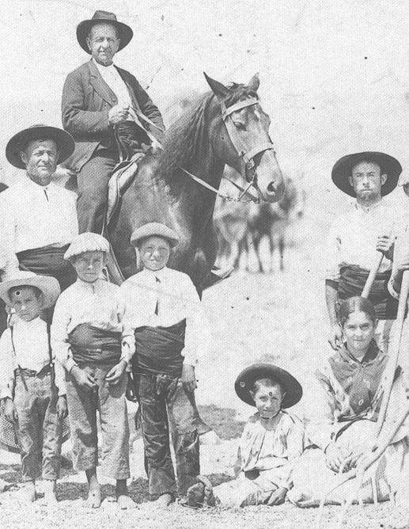

Slide 51
Guerra civil española
El conflicto bélico
La represión Franquista
El problema de la economía
La guerra civil todavía presente hasta hoy
El horror del acontecimientos bélicos en los novelistas del año 50

Slide 54
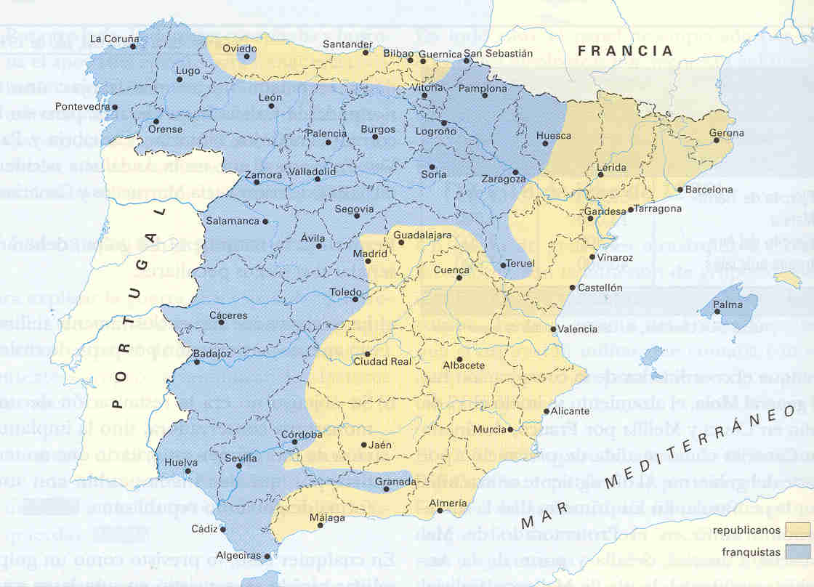

Slide 56
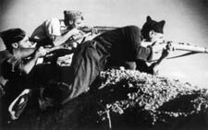

Slide 58
La posguerra
El hambre
El 1 de abril de 1939
Nuevo racionamiento por parte del gobierno

Slide 60
El Narrador
AUTOR = NARRADOR HABITUAL
OMNISCENCIA LIMITADA, HUMILDE
EL YO PROTAGONISTA “narrador en 1ª persona”
EL NARRADOR TESTIGO
Adulto
Infantil

Slide 61
Ana María Matute
INFANCIA (niña Matute):
Desconocimiento
Ingenuidad
Inocencia
No entiende la miseria
No entiende la guerra
MADUREZ (narrador Matute):
Conocimiento
Reflexión
Conciencia
Contemplación hacia el campo desolado malvado de la España de los años 30

Slide 62
El sentimiento de culpabilidad de la voz narrativa
CAUSAS
Injusticia antropológica
(pobres – ricos)
Desigualdades
Infancia desvalida

Slide 63
A cada golpe mis hermanos y yo sentíamos una vergüenza mayor. […] Bernardino, en cambio, cosa extraña, parecía no sentir el menor dolor. Seguía quieto, zarandeado solamente por los golpes, con su media sonrisa fija y bien educada en la cara. También sus ojos seguían impávidos, indiferentes.

Slide 64
A pesar de las marcas del junco, que se inflamaban en su espalda, sus brazos y su pecho, parecía inmune, tranquilo,y altivo, como siempre. Lentamente desató a Chu, que se lanzó a lamerle la cara, con aullidos que partían el alma. Luego Bernardino nos miró. No olvidaré nunca la transparencia hueca fija en sus ojos de color de miel. Se alejó despacio por el caminillo, seguido de los saltos y de los aullidos de Chu. Ni siquiera recogió su medalla. Se iba sosegado y tranquilo, como siempre.
Solo cuando desapareció nos atrevimos a decir algo.

Slide 65
Estabamos llegando al muro cuando un ruido nos paró en seco. Mi hermano mayor avanzó hacia los minbres verdes del río. Le seguimos, procurando no hacer ruido.
Echado boca abajo, medio oculto entre los mimbres,Bernardino lloraba desesperadamente, abrazado a su perro.

Slide 66
“De pronto algo raro ocurrió dentro de mí. El chico estaba allí, tratando de incorporarse, tosiendo. No lloraba. […] Y vi sus ojos de pupilas redondas, que no eran negras sino de un pálido color de topacio, transparentes, donde el sol se metía y se volvía de oro. Bajé los míos, llena de una vergüenza dolorida. Sentí ganas de llorar, no supe exactamente por qué.” (Los chicos)

